Slide 1

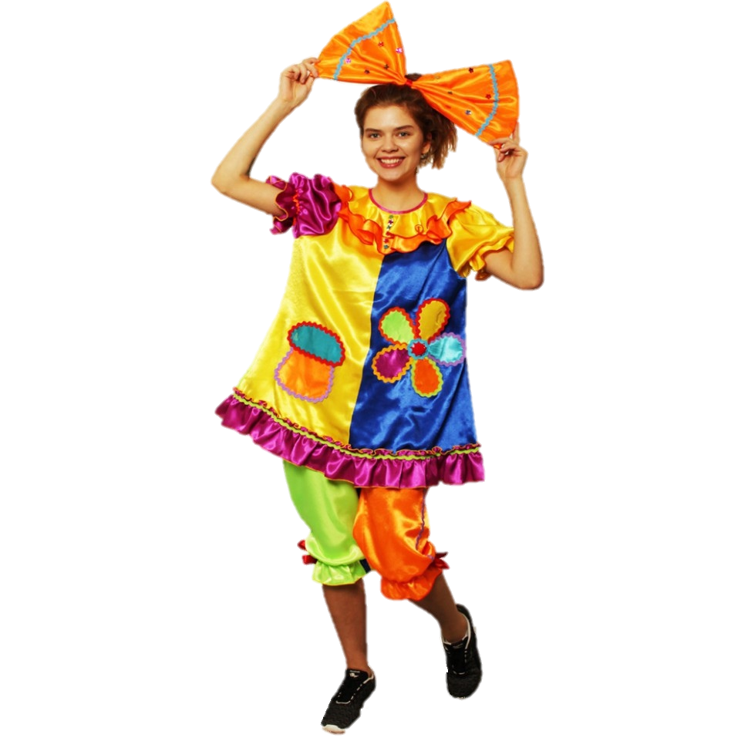

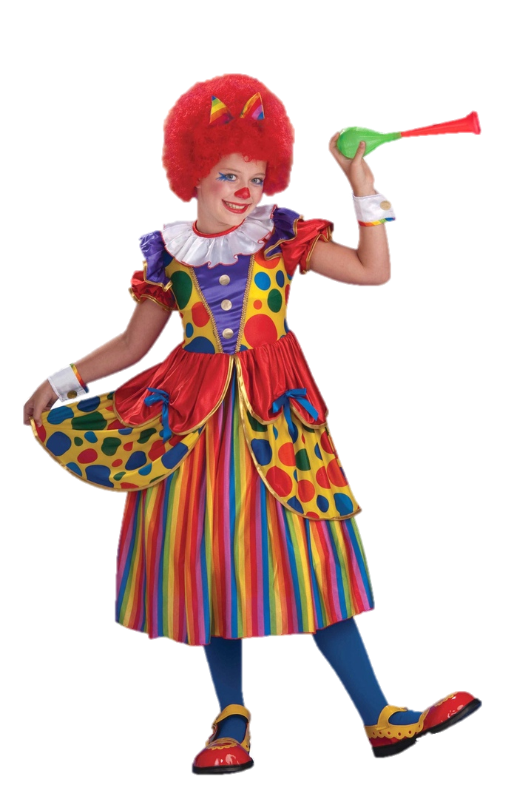

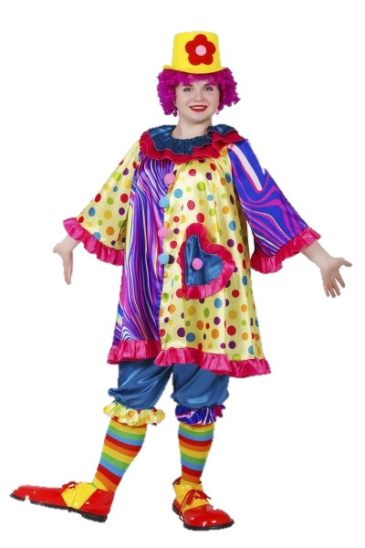
ПРО ЖЕНЩИН В КОМЕДИЯХ
Аня Александрова
Саша Березовская
Оля Кузенкова

Slide 2
ГИПОТЕЗА
С течением времени (с 1980 по 2009) плотность социальных связей женщин в комедийных фильмах растёт

Slide 3
Что мы сделали сначала:
выбрали по три фильма каждой декады
с сайта moviegalaxies.com взяли сети взаимодействий персонажей в json

Slide 4
Критерии отбора фильмов:
более 20 персонажей
женщины важны для сюжета
много оценок на imdb.com

Slide 5
ВЫБОРКА
1980-1989 | 1990-1999 | 2000-2009
an american werewolf in london (1981) | groundhog day (1993) | amelie (2001)
fast times at ridgemont high (1982) | the mask (1994) | superbad (2007)
ferris bueller’s day off (1986) | the truman show (1998) | 500 days of summer (2009)
гуглотаблица

Slide 6
Что мы сделали потом:
конвертировали json в csv и загрузили в gephi
добавили параметр gender, приписали его всем* персонажам
построили граф взаимодействий, покрасив вершины и рёбра в соответствии с гендером персонажа
применили укладку «Force Atlas», чтобы вершины часто взаимодействующих персонажей притягивались и наоборот

Slide 7
female
male
other

Slide 8

1980-1989

Slide 9
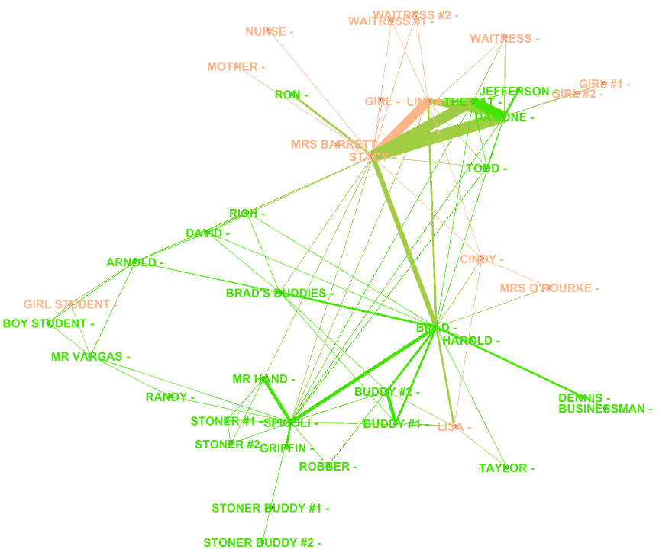
fast times at ridgemont high

Slide 10
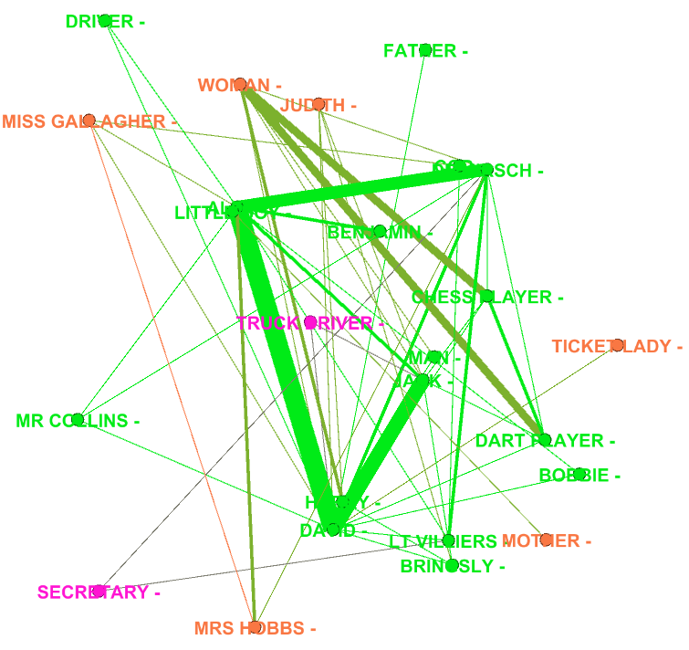
an american werewolf in london

Slide 11
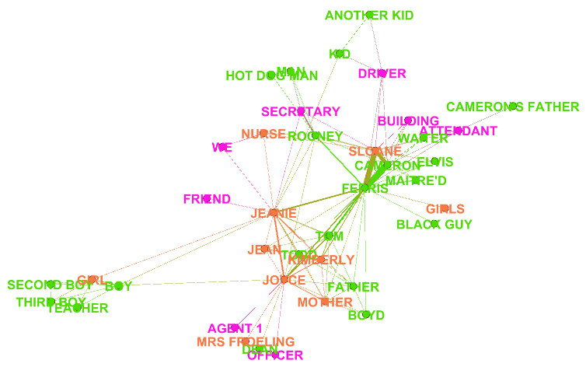
ferris bueller's day off

Slide 12
1900-1999

Slide 13
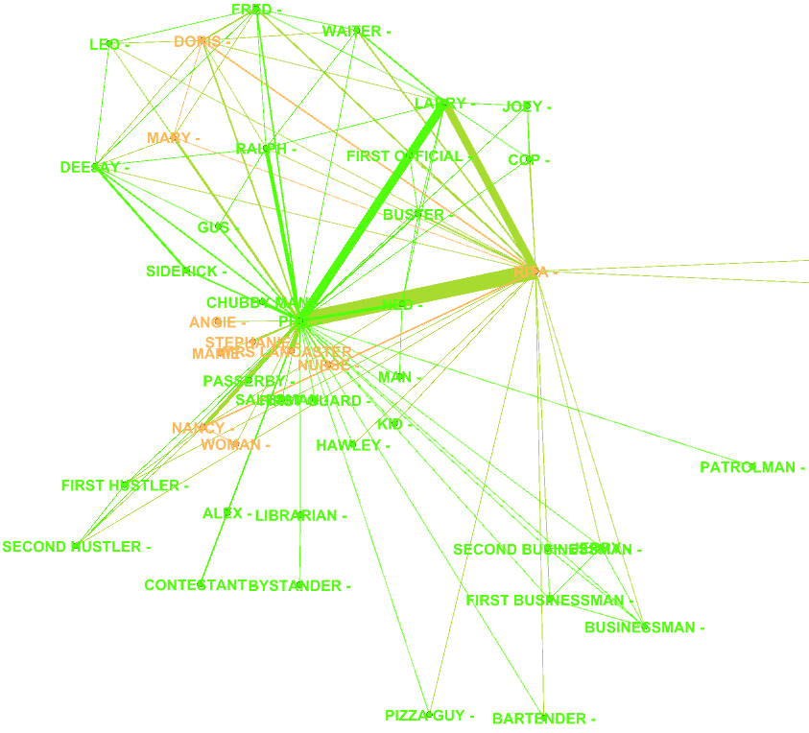
groundhog day

Slide 14
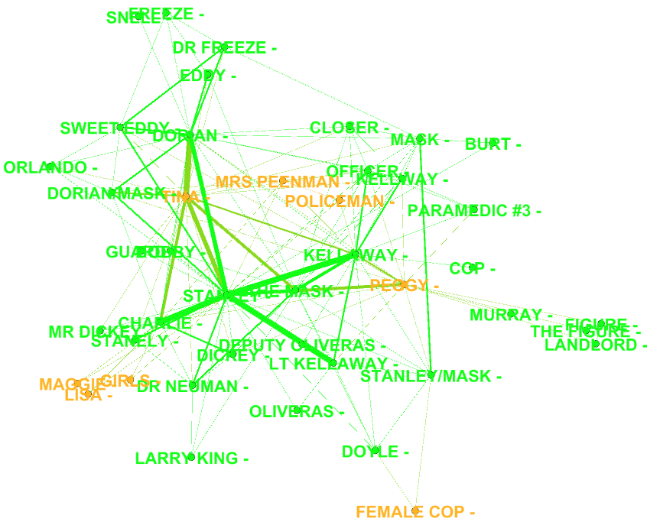
the mask

Slide 15
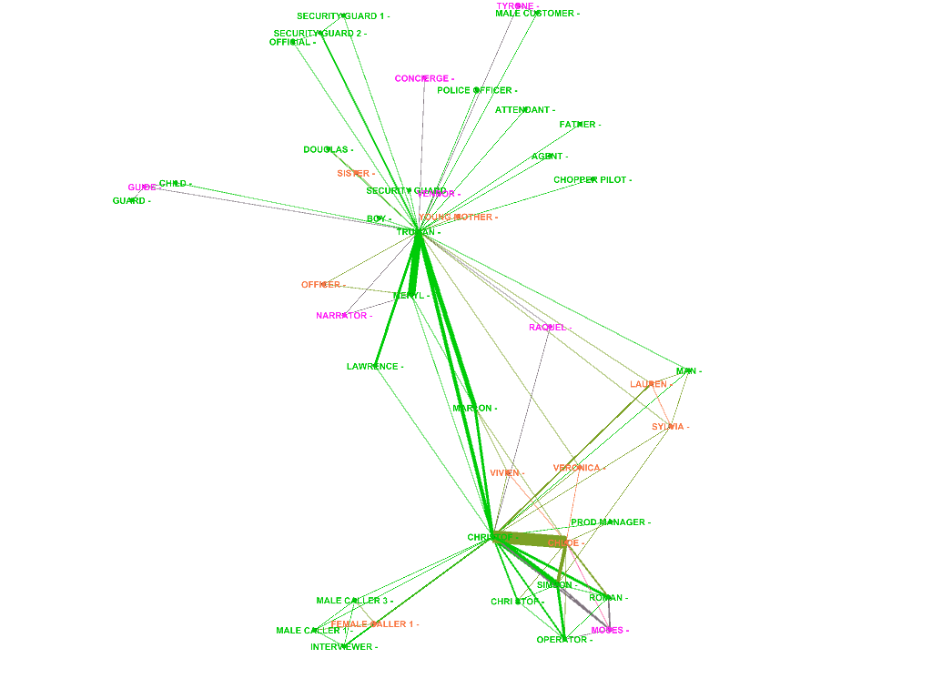
the truman show

Slide 16
2000-2009

Slide 17
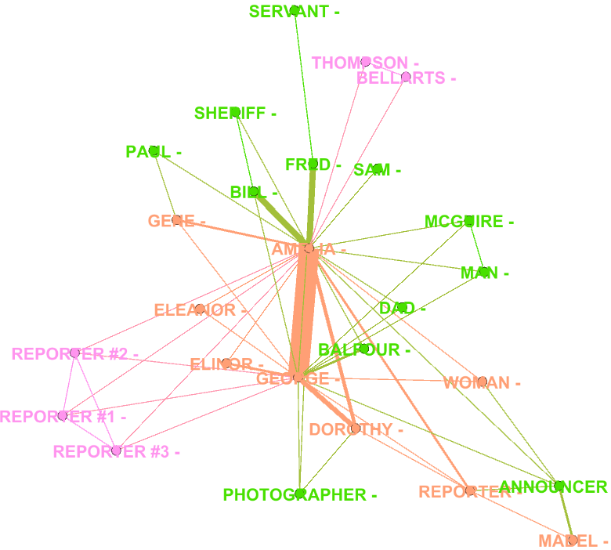
amelie

Slide 18
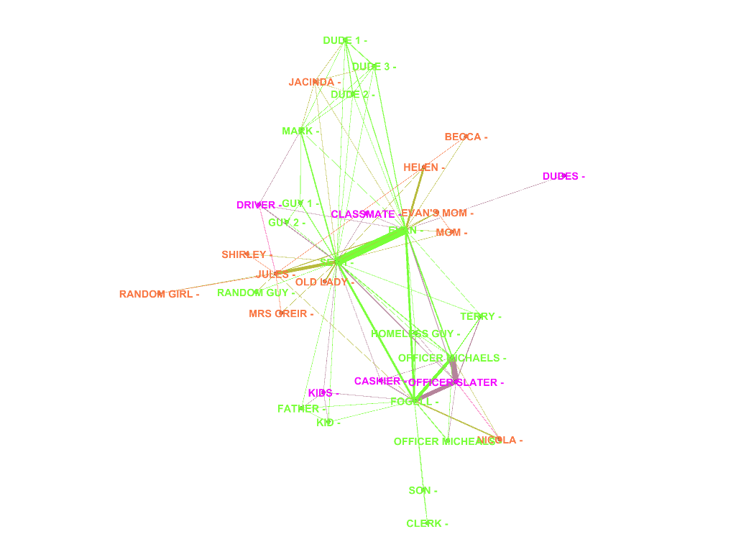
superbad

Slide 19
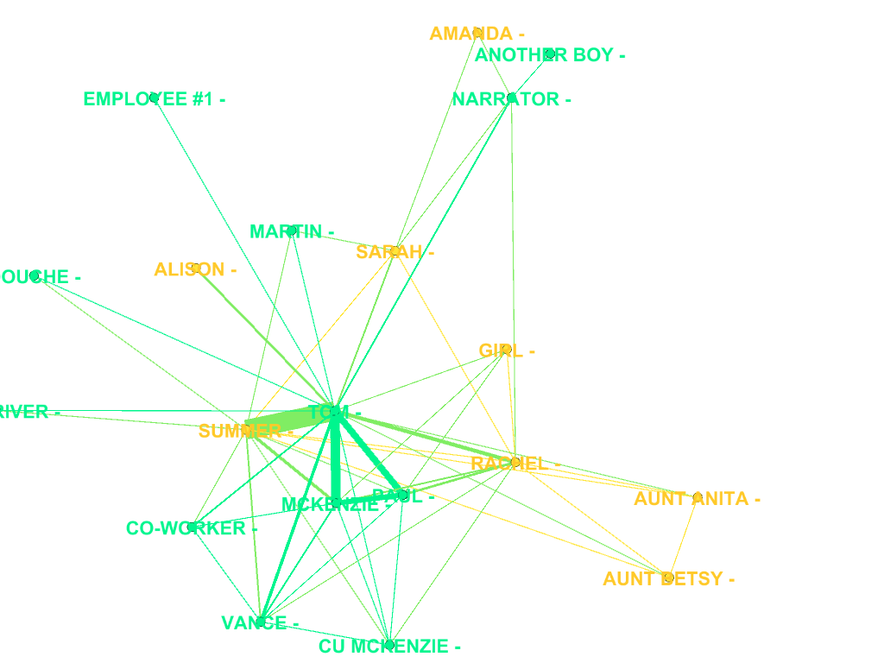
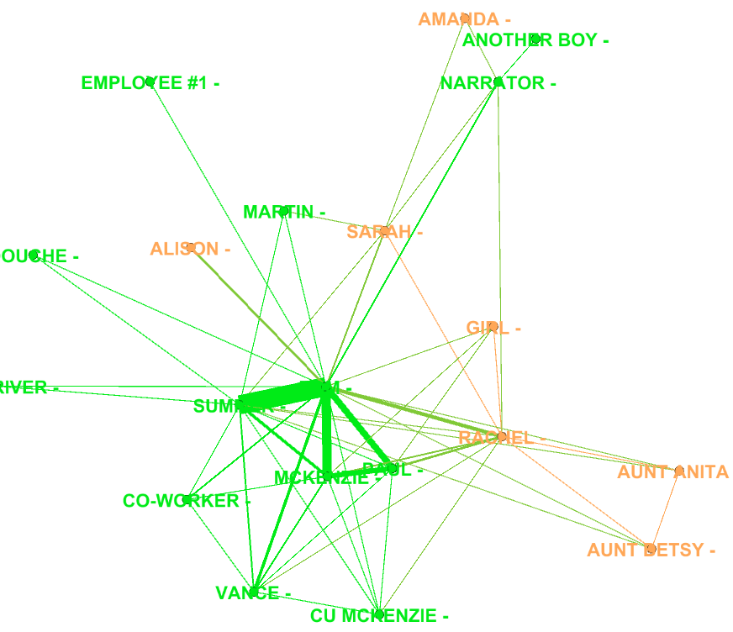
500 days of summer

Slide 20
Здесь должна была быть декада 2010-2019, но на moviegalaxies.com почти нет фильмов за этот период :^)

Slide 21
ВЫВОДЫ
Не всё так просто – однозначно связать социальные связи женщин с датой выхода фильма не получается
Однако можно проследить тенденции
  растет доля женских персонажей (в нашей выборке) и разнообразие их взаимодействий
  если в социальных сетях более ранних фильмов женщины находятся на периферии и у них мало социальных связей, то с течением времени эта ситуация меняется

